Slide 1




La libertad de empresa se está perdiendo
por el Dr. Rodolfo Luthe, Ph. D.

Slide 2



La libertad de empresa vive una contradicción
En la historia empresarial de nuestro país hemos vivido una libertad de empresa que es relativa, por las limitaciones que impiden su libre crecimiento.

Slide 3

El gobierno ataca frontalmente a la empresa
En la década de los 70, el Presidente Luis Echeverría Álvarez, atacó de frente al sector empresarial, declarando en los medios de comunicación: la pobreza del mexicano se debe a la ambición desmedida de los empresarios.

Slide 4
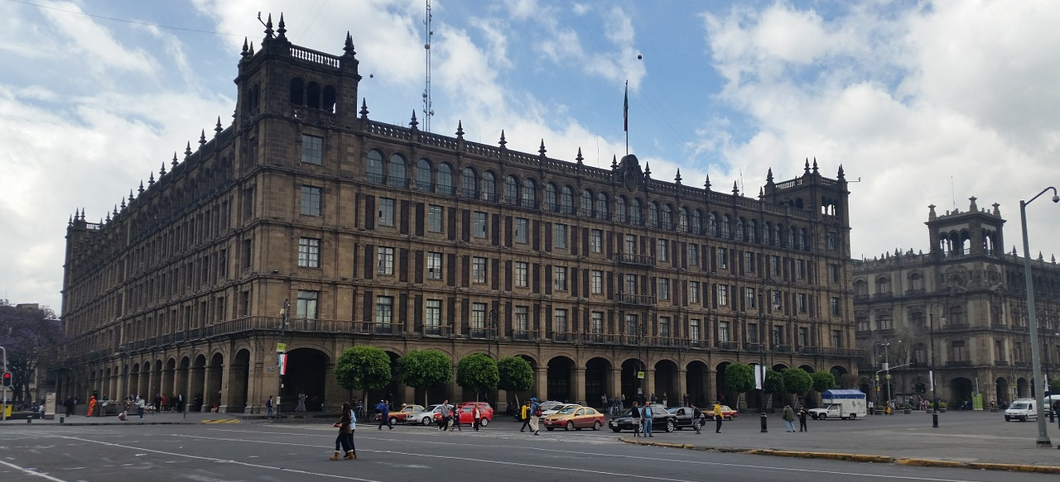
El gobierno genera empresas de gobierno
El Presidente Luis Echeverría empezó la generación de empresas de gobierno, llamadas paraestatales, para generar riqueza que se distribuyera con equidad entre todos los colaboradores.

Slide 5

Ocurre la bonanza del petróleo y somos un país rico
El Presidente siguiente, José López Portillo, vivió la bonanza del petróleo y el crecimiento hasta generar 1,400 empresas del gobierno. La corrupción del sector político se consideraba alarmante por la sociedad.

Slide 6
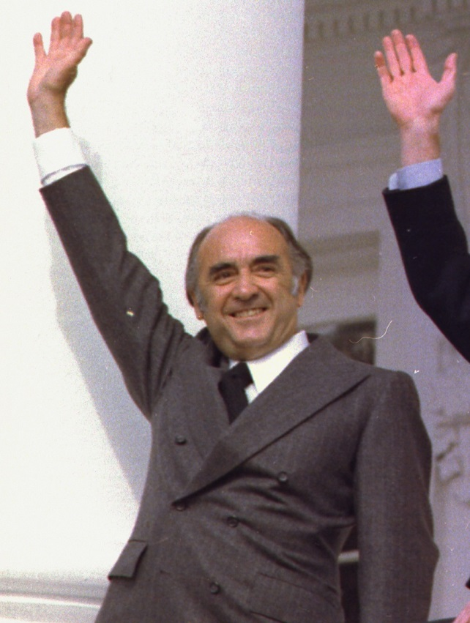
El Presidente José López Portillo visita el IPADE
Durante su visita escuchamos su mensaje y en la sesión de preguntas se le cuestionó sobre la alarmante corrupción política. Contestó afirmativamente y aclaró que hay funcionarios honestos que son sobornados por los empresarios. Nos calló a todos y la corrupción quedó en 50% para cada parte.

Slide 7
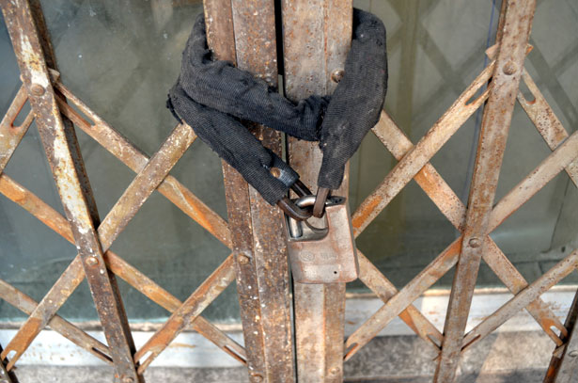
La empresa de gobierno no es sustentable
Las empresas de gobierno no son sustentables porque no son rentables, aunque cuiden a la persona y al ambiente. El siguiente Presidente Miguel de la Madrid tuvo que vender y cerrar las 1,400 empresas paraestatales.

Slide 8

La empresa de gobierno no es sustentable a nivel mundial
Un caso interesante ocurre al fundarse Israel e iniciar como país, con el gobierno que no tiene confianza en el sector empresarial. Genera empresas de gobierno y pasan varios años con resultados mediocres hasta que hacen alianza, con reglas transparentes los sectores político y empresarial, y hoy Israel es de primer mundo.

Slide 9
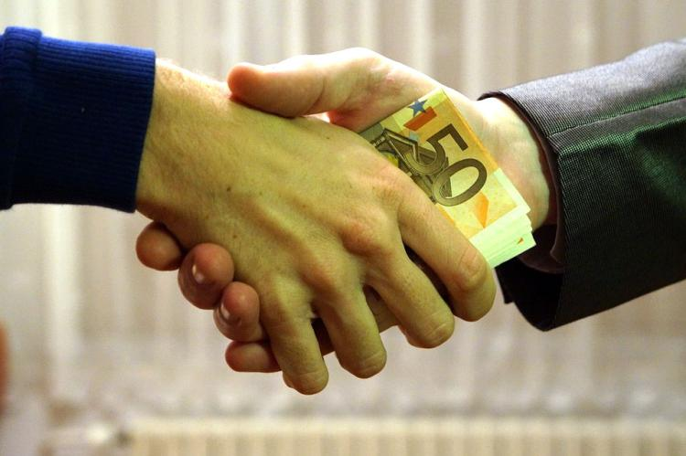
La Empresa del siglo XXI es un nuevo paradigma
La Fundación Consejo de Sabiduría ha desarrollado un nuevo paradigma, que es la Empresa del siglo XXI, una organización sustentable con CERO corrupción. Se fundamenta en la teoría de redes neuronales, planteada por Einstein.

Slide 10

Proceso de internacionalización
El proceso de internacionalización se menciona con la Amazonia, discutiendo si el país le quita el pulmón de oxígeno al mundo, construyendo ciudades y tierras de cultivo. La internacionalización ayuda al analizar el petróleo, capital, salud, etc.

Slide 11

México, chispa para todo el mundo
El proceso de internacionalización resolviendo más de veinte retos de dimensión mundial permite plantear que México puede ser la chispa para la solución a nivel mundial de dichos retos.

